Slide 1
Company management
Πρόγραμμα διαχείριση του προσωπικού μιας επιχείρησης

Slide 2
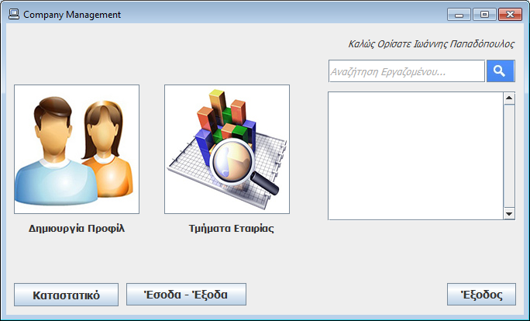
Σκοποσ παρουσιασησ
Σκοπός της παρουσίασης αυτής είναι να σας βοηθήσει να κατανοήσετε τον τρόπο χειρισμού του προγράμματος.

Slide 3
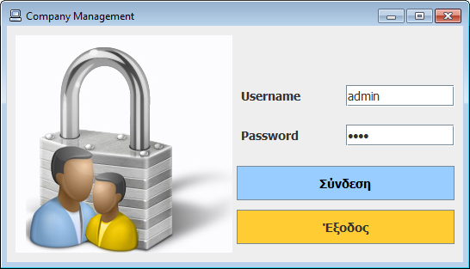
Εισοδοσ στο προγραμμα
Με την έναρξη του προγράμματος θα πρέπει να σας εμφανιστεί η παρακάτω εικόνα
Όπου θα σας ζητηθεί να εισάγετε τα στοιχεία πρόσβασης σας
και να πιέσετε το κουμπί «Σύνδεση», προκειμένου να εισέλθετε στο κυρίως πρόγραμμα
Διαφορετικά πιέσετε το κουμπί «Έξοδος» για να εξέλθετε από το πρόγραμμα

Slide 4
εφαρμογη
Αφού γίνει είσοδος στο πρόγραμμα, θα εμφανιστεί το ακόλουθο παράθυρο

Slide 5
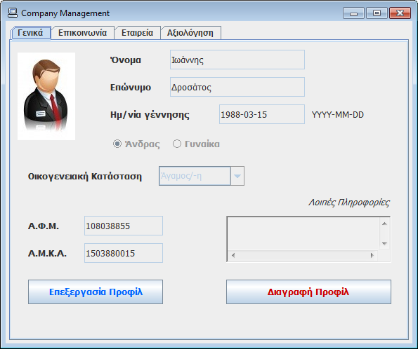
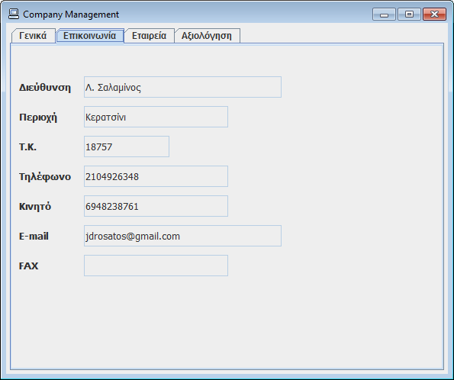
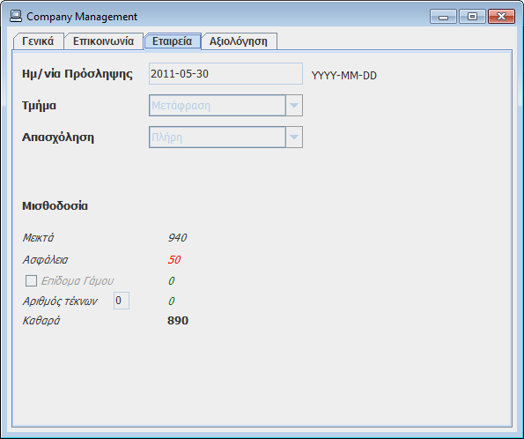
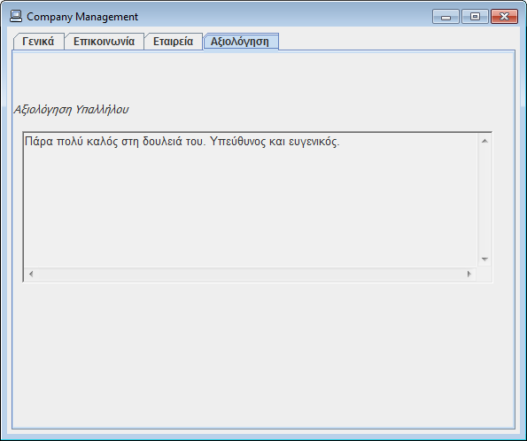
Πιέζοντας ο χρήστης
το link με το όνομά του,
θα εμφανιστεί ένα νέο παράθυρο με 4 καρτέλες,
το οποίο θα του παρέχει τη δυνατότητα να δει και να διαχειριστεί το προσωπικό του
προφίλ.

Slide 6
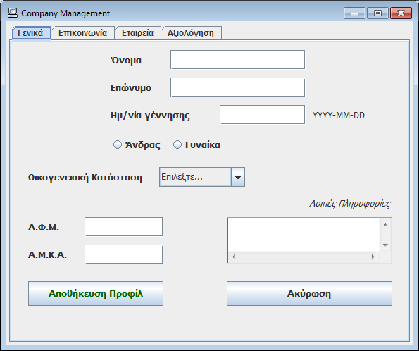
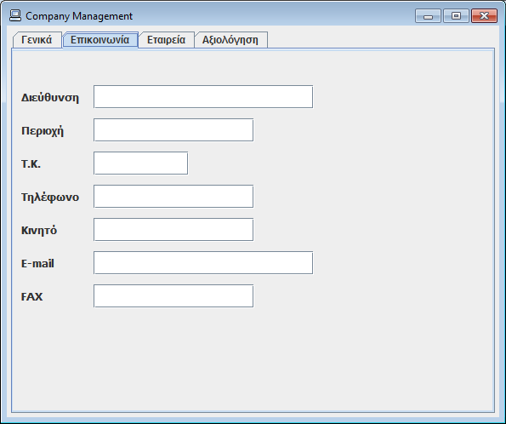
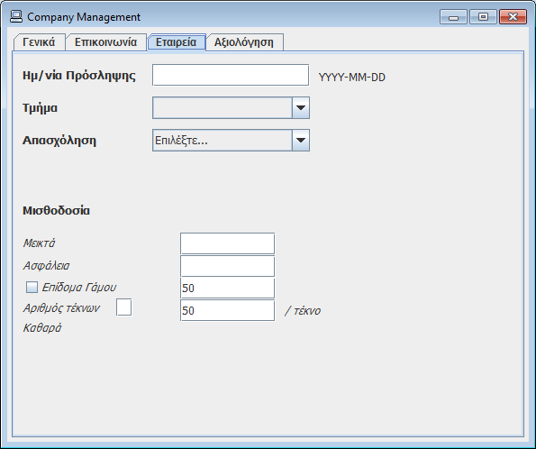
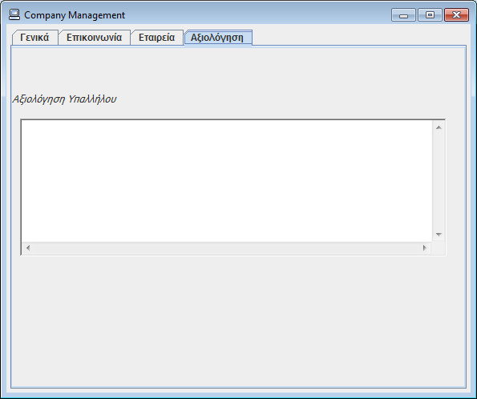
Αν ο χρήστης θέλει να δημιουργήσει το προφίλ ενός νέου εργαζομένου στην εταιρεία, θα πρέπει να πιέσει το κουμπί
«Δημιουργία προφίλ».
Το αποτέλεσμα θα είναι το εξής:
Όπου θα μπορεί να κάνει εισαγωγή των στοιχείων του νέου υπαλλήλου.

Slide 7
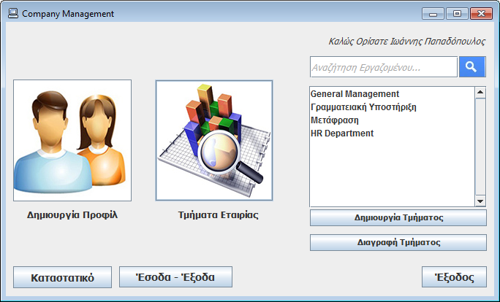
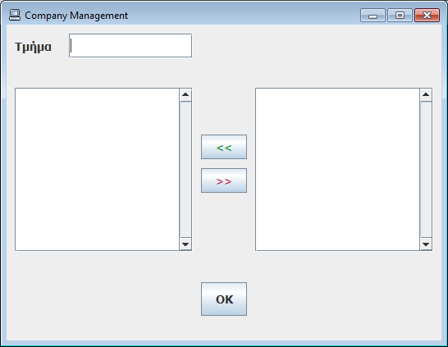
Όπου ο χρήστης θα μπορεί να δημιουργήσει ένα νέο τμήμα πατώντας το κουμπί
«Δημιουργία Τμήματος»
ή να διαγράψει κάποιο τμήμα επιλέγοντάς το από τη λίστα και πατώντας το κουμπί
«Διαγραφή Τμήματος»
Όπου θα του εμφανιστεί το ακόλουθο παράθυρο
Σε αυτό το σημείο δίνεται η δυνατότητα καθορισμού του ονόματος του τμήματος στην περιοχή «Τμήματα»
καθώς και ο καθορισμός τον υπαλλήλων που θα εργαστούν σε αυτό το τμήμα, χρησιμοποιώντας τη λίστα που βρίσκεται ακριβώς από κάτω.

Slide 8
Στην περίπτωση που ο χρήστης θέλει να επεξεργαστεί τα τμήματα της εταιρίας, θα πρέπει να πιέσει το κουμπί
«Τμήματα Εταιρίας»
Σε αυτή την περίπτωση θα αναδιαμορφωθεί το προηγούμενο παράθυρο ως εξής:

Slide 9
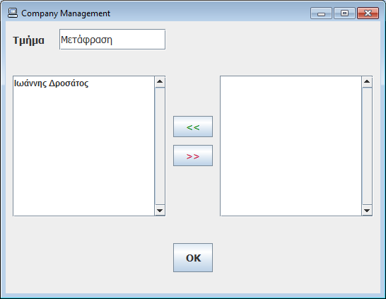
Επιπλέον, κάνοντας διπλό click σε κάποιο από τα τμήματα της λίστας, θα εμφανίζεται το παρακάτω αποτέλεσμα.
Όπου θα φαίνεται το όνομα του τμήματος που έχει επιλεγεί, καθώς και τα ονόματα των εργαζομένων που ανήκουν σε αυτό.

Slide 10
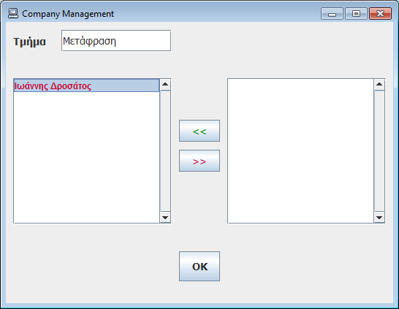
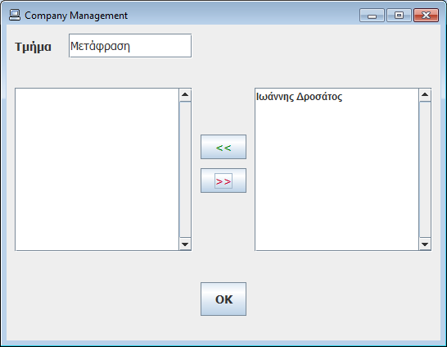
Στο σημείο αυτό μπορεί να γίνει αφαίρεση ενός εργαζομένου από το τμήμα
Με επιλογή του ονόματός του και πίεση του κουμπιού με το κόκκινο διπλό βέλος

Slide 11
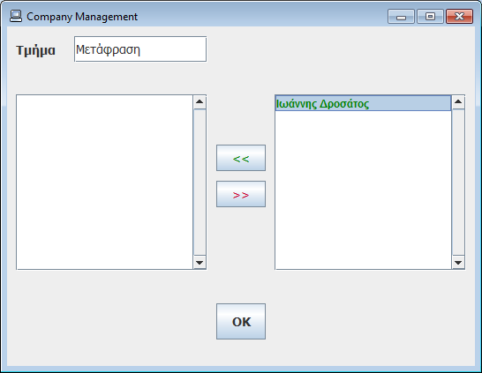

Στο σημείο αυτό μπορεί να γίνει προσθήκη ενός εργαζομένου στο τμήμα
Με επιλογή του ονόματός του και πίεση του κουμπιού με το πράσινο διπλό βέλος

Slide 12
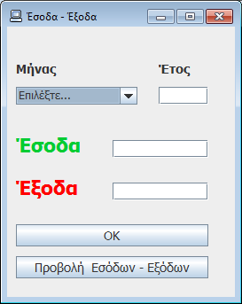
Επιπλέον, υπάρχει η δυνατότητα προβολής του καταστατικού της εταιρίας, πατώντας το κουμπί
«Καταστατικό»
αλλά και η διαχείριση των εσόδων-εξόδων με το πάτημα του κουμπιού
«Έσοδα - Έξοδα»
Όπου θα εμφανίζεται το ακόλουθο παράθυρο δίνοντάς του τη δυνατότητα διαχείρισης.

Slide 13
Σε αυτό το παράθυρο ο χρήστης θα μπορεί να επιλέξει το μήνα μέσα από μια λίστα και να πληκτρολογήσει το έτος που πραγματοποιήθηκαν τα έσοδα και τα έξοδα που θα πληκτρολογήσει παρακάτω.
Στη συνέχεια, μπορεί να πατήσει το κουμπί
«ΟΚ»
με σκοπό να σώσει, σε ένα αρχείο κειμένου, όσα έχει εισάγει.
Επιπλέον, έχει την επιλογή του αρχείου κειμένου, το οποίο περιέχει όλα τα καταγεγραμμένα έσοδα και έξοδα, πατώντας το κουμπί
«Προβολή Εσόδων – Εξόδων»

Slide 14

Με το κλείσιμο του προηγούμενου παραθύρου, γίνεται επιστροφή στην αρχική οθόνη.
Σε αυτό το παράθυρο της εφαρμογής, δίνεται η δυνατότητα αναζήτησης κάποιου υπαλλήλου, πληκτρολογώντας το όνομα, το επώνυμο, το ονοματεπώνυμο ή το ΑΦΜ του
στο σημείο αναζήτησης
και πατώντας το κουμπί

Slide 15
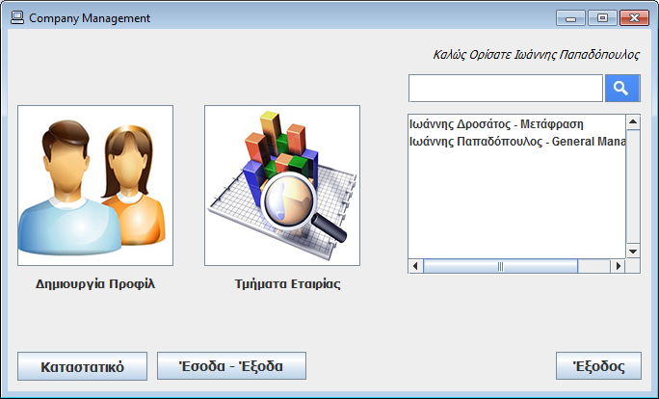
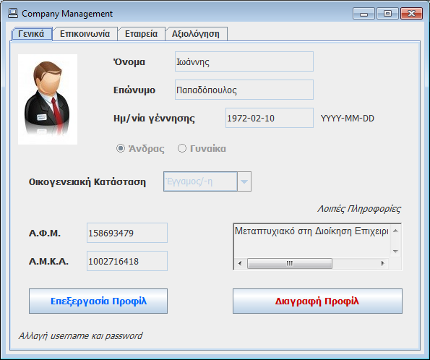
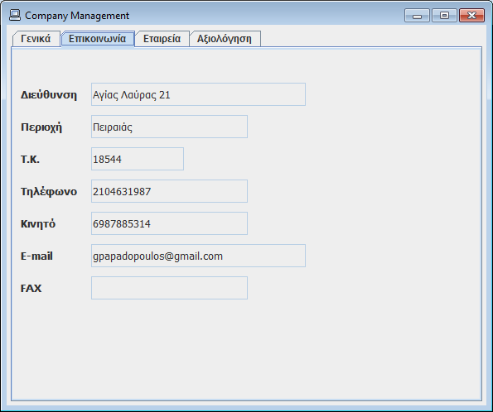
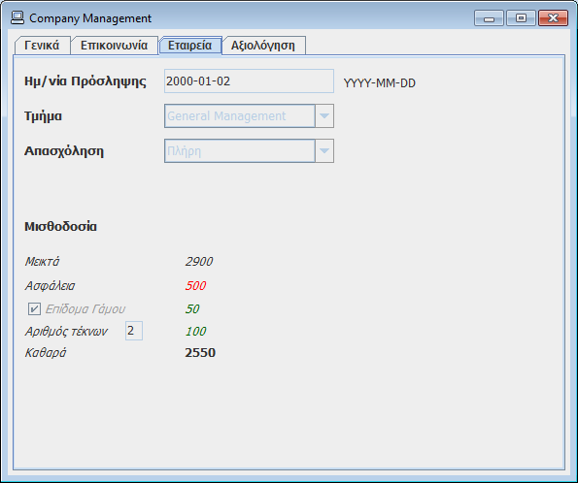
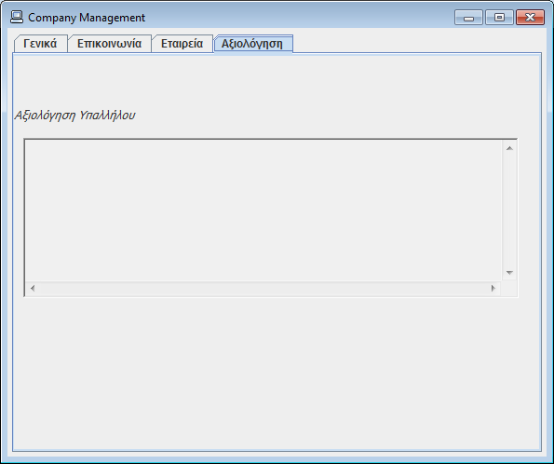
Τα αποτελέσματα της αναζήτησης ενός εργαζομένου εμφανίζονται στη λίστα που βρίσκεται ακριβώς από κάτω από το πλαίσιο αναζήτησης
δίνοντας τη δυνατότητα να επιλεγεί κάποιο από τα ονόματα της λίστας με διπλό click και να γίνει προβολή του προφίλ του υπαλλήλου.

Slide 16
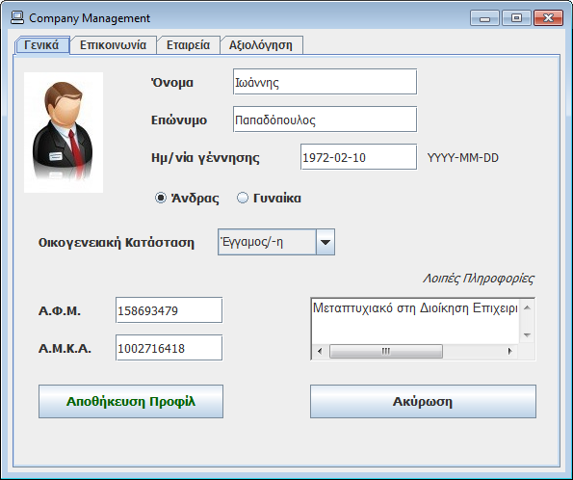
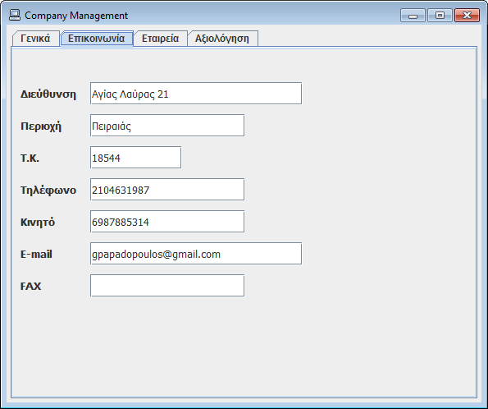
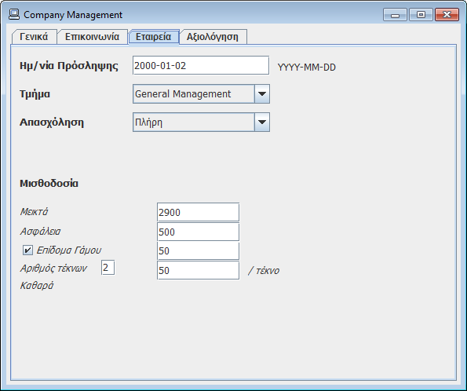

Καθώς προβάλλεται το προφίλ ενός εργαζομένου, δίνεται η δυνατότητα επεξεργασίας ή διαγραφής του, με το πάτημα των αντίστοιχων κουμπιών.
Πιέζοντας το κουμπί
«Επεξεργασία Προφίλ»
Έχουμε το εξής αποτέλεσμα

Slide 17
Σε αυτό το σημείο, αφού έχει πραγματοποιηθεί επεξεργασία του προφίλ του εργαζομένου, μπορεί να γίνει αποθήκευση του προφίλ πατώντας το κουμπί
«Αποθήκευση Προφίλ»
Επίσης, μπορεί να γίνει επαναφορά των προηγούμενων στοιχείων, πατώντας το κουμπί
«Ακύρωση»
Πιέζοντας ένα από τα δύο παραπάνω κουμπιά επιστρέφουμε στην προηγούμενη κατάσταση

Slide 18
Όπου δίνεται η δυνατότητα επανεπεξεργασίας του προφίλ ή διαγραφή αυτού πατώντας το κουμπί
«Διαγραφή προφίλ»
Το οποίο σημαίνει κατάργηση της ύπαρξης του προφίλ του υπαλλήλου, κάτι δηλαδή που συνηθίζεται να γίνεται σε περίπτωση απόλυσης ή παραίτησης.

Slide 19
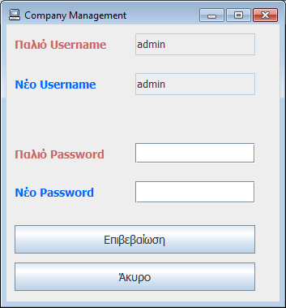
Επιπλέον, ένας χρήστης μπορεί να αλλάξει το προσωπικό του username και password πατώντας επάνω στο link που βρίσκεται στο κάτω αριστερό μέρος του παραθύρου.
Το οποίο ανοίγει ένα νέο παράθυρο

Slide 20
Όπου ο χρήστης μπορεί να θέσει το username και το password που επιθυμεί. Και να τα κατοχυρώσει πατώντας το κουμπί
«Επιβεβαίωση»
Προσοχή! Ο Administrator δεν έχει δικαίωμα αλλαγής του username του, παρά μόνο του password.
Επίσης, μπορεί να γίνει και ακύρωση της επιλογής αλλαγής των στοιχείων πρόσβασης με την πίεση του κουμπιού
«Άκυρο»

Slide 21
Τέλος μία ακόμη επιλογή του χρήστη είναι η πίεση του κουμπιού
«Έξοδος»
που του προσφέρει τη δυνατότητα να εξέλθει από το πρόγραμμα.

Slide 22
παρατηρησεισ
Όλοι οι χρήστες με username και password έχουν δικαίωμα επεξεργασίας του προφίλ ενός εργαζομένου, αλλά μόνο ο Administrator μπορεί να κάνει και αξιολόγηση του εργαζομένου
Προσοχή στη χρήση του κουμπιού «Δημιουργία τμήματος». Δεν πρέπει να χρησιμοποιείται άσκοπα (δηλαδή σε περιπτώσεις που δεν θέλει κάποιος από τους χρήστες να δημιουργήσει πραγματικά ένα τμήμα).

Slide 23
Ερωτησεισ και διευκρινισεισ

Slide 24
Ευχαριστουμε για το χρονο σασ

